Slide 1
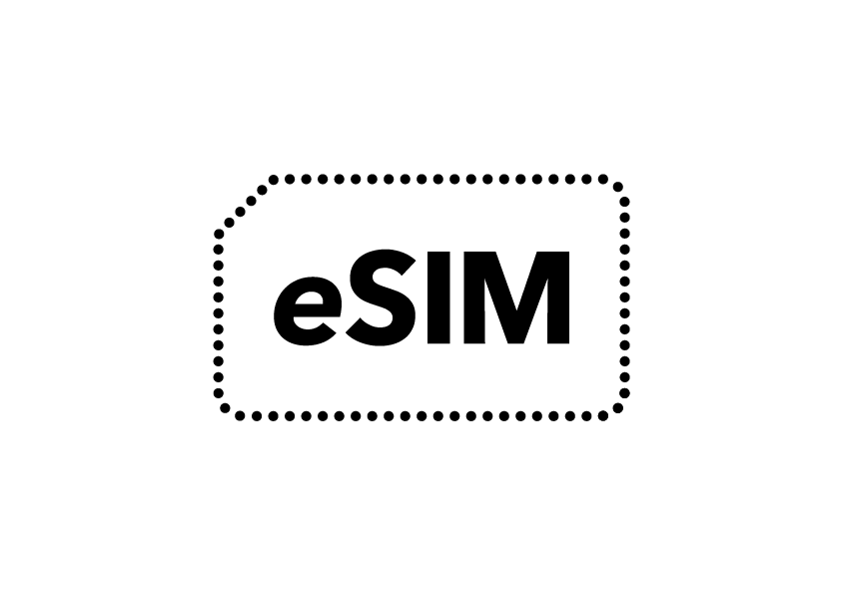
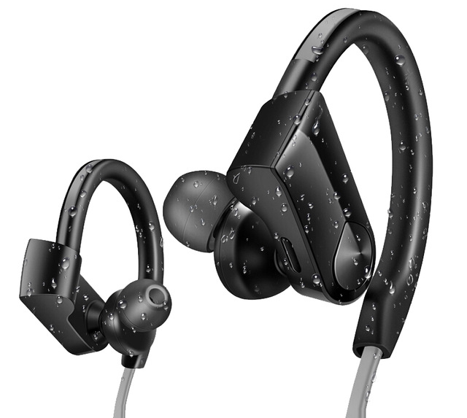
SmartEars

Slide 2
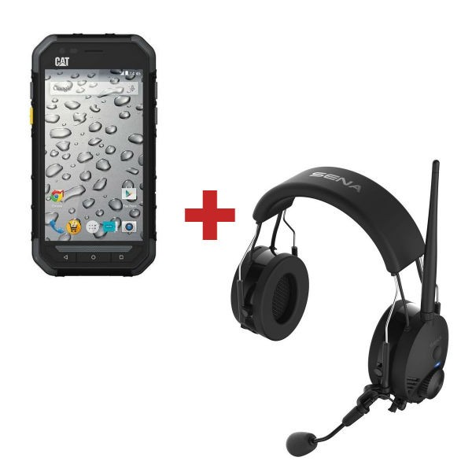
SmartPhone + EarPhones = SmartEars (Oidos inteligentes)

Slide 3
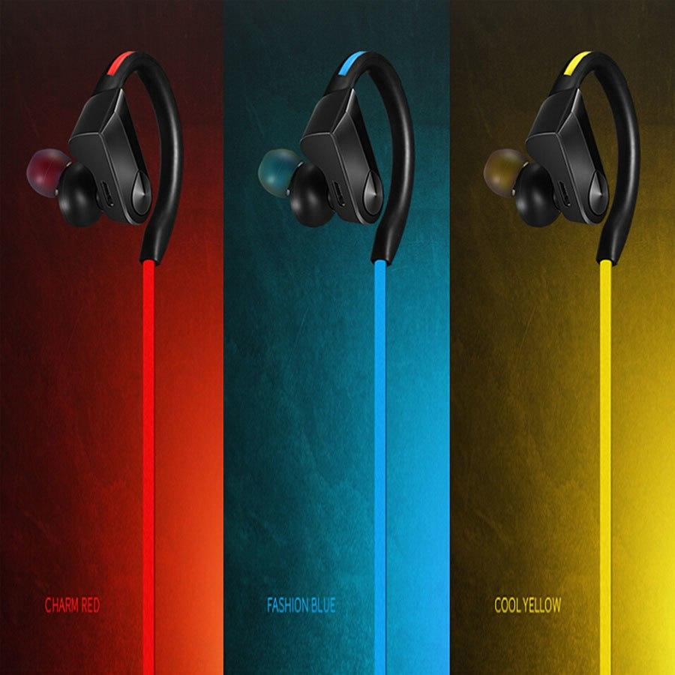
Diseño e inteligencia
Elegante
Impermeable
Táctil
Bajo consumo (hasta 40h)
Memoria integrada de 2GB
APP para Android e IOS
Carga rápida (30m)
E-SIM

Slide 4
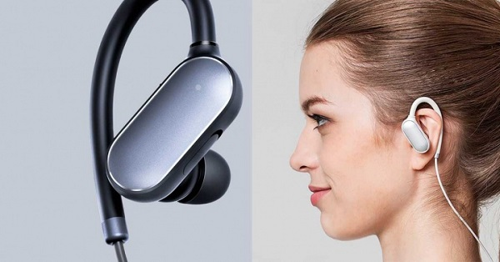
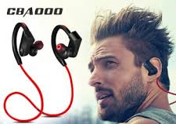
¡Para todos y en todo momento! ¡Y táctil!
-Gestionar llamadas (colgar, responder, ...)
-Gestionar música (parar o cambiar canción, ...)
-Conectar con tus dispositivos favoritos (reloj, teléfono, ...)
SIN TELÉFONO

Slide 5
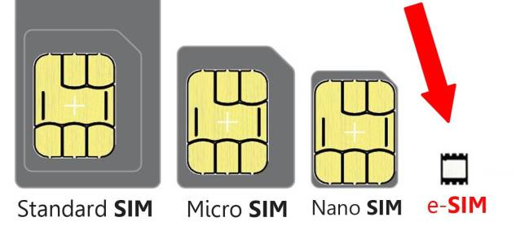
¿Nano SIM o E-SIM?
Ambas válidas, tanto Nano SIM como E-SIM (Nueva generación de tarjetas SIM)

Slide 6
¿Preguntas?

